Slide 1
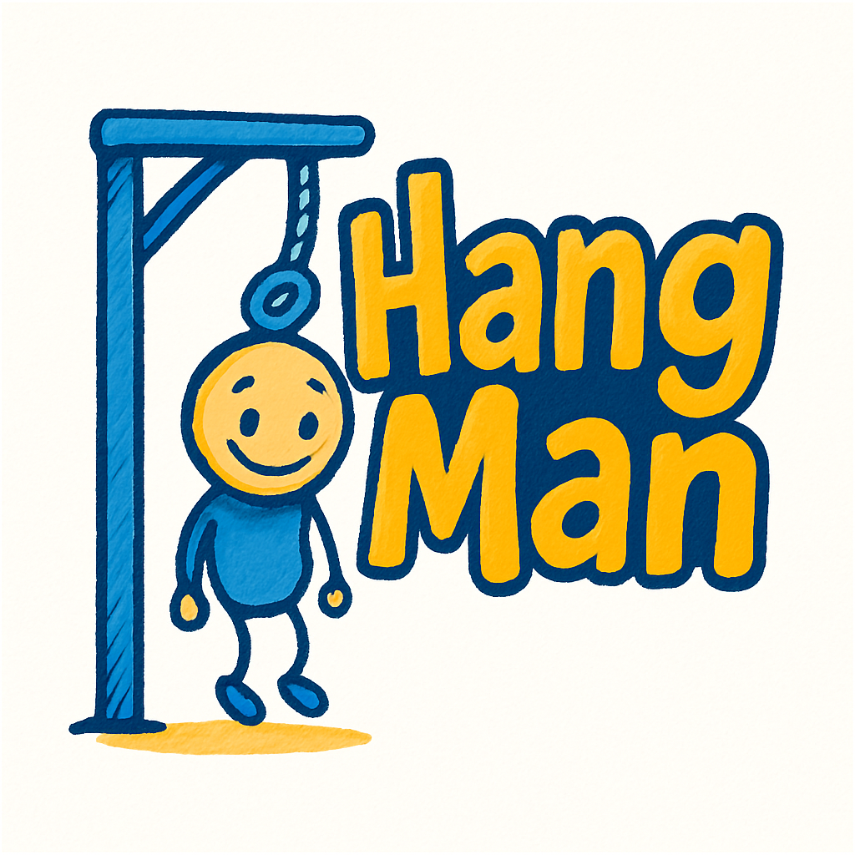
Çok Dilli Adam Asmaca Oyunu Mobil Uygulaması
Hamit Burak Koçtaş

Slide 2
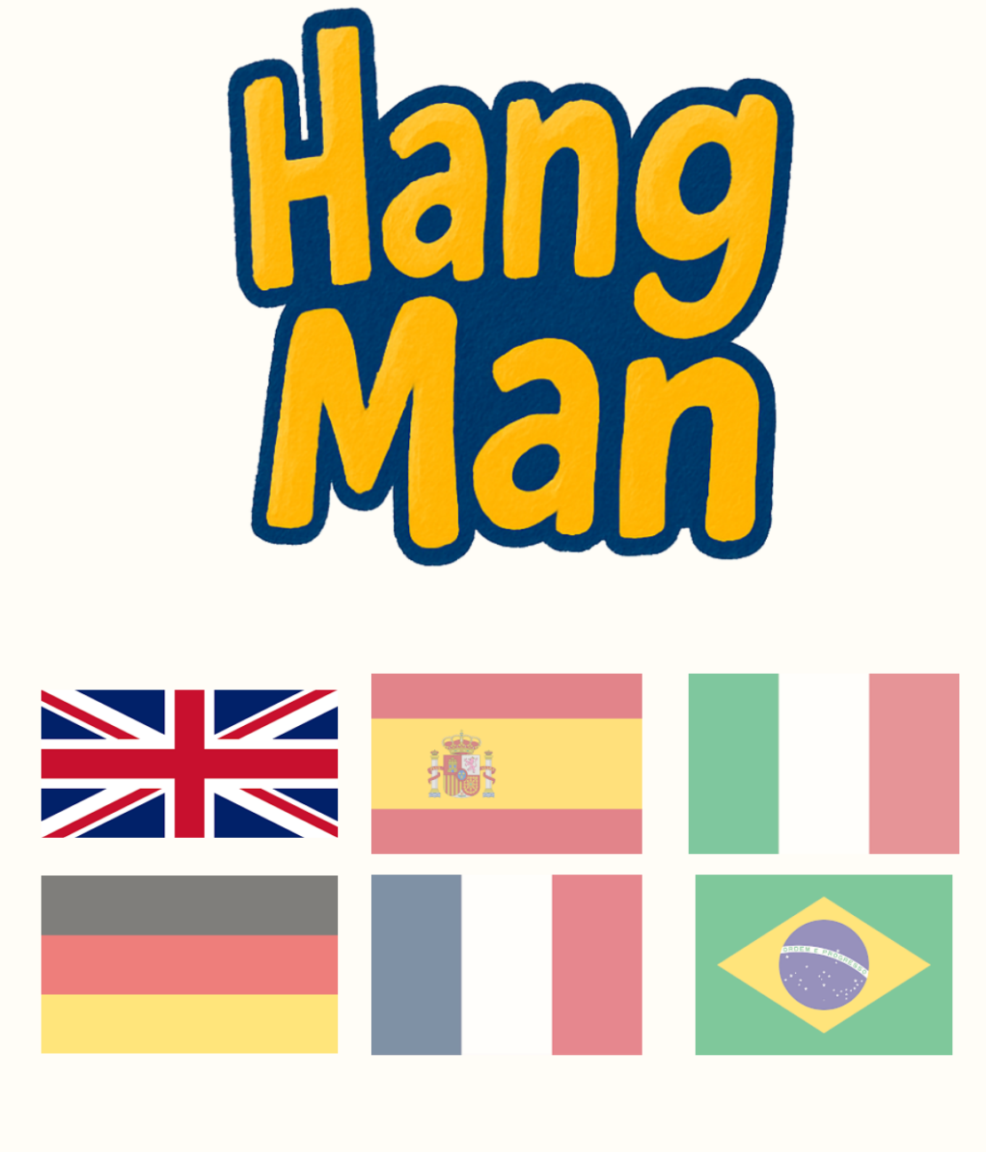
Ana Menü
6 Dil Desteği
Seçilen Bayrağın Belirginleşmesi

Slide 3
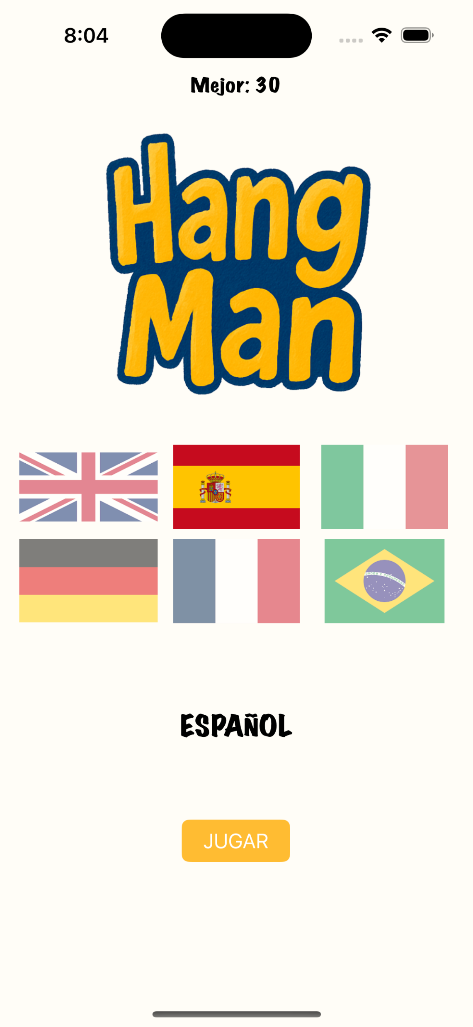
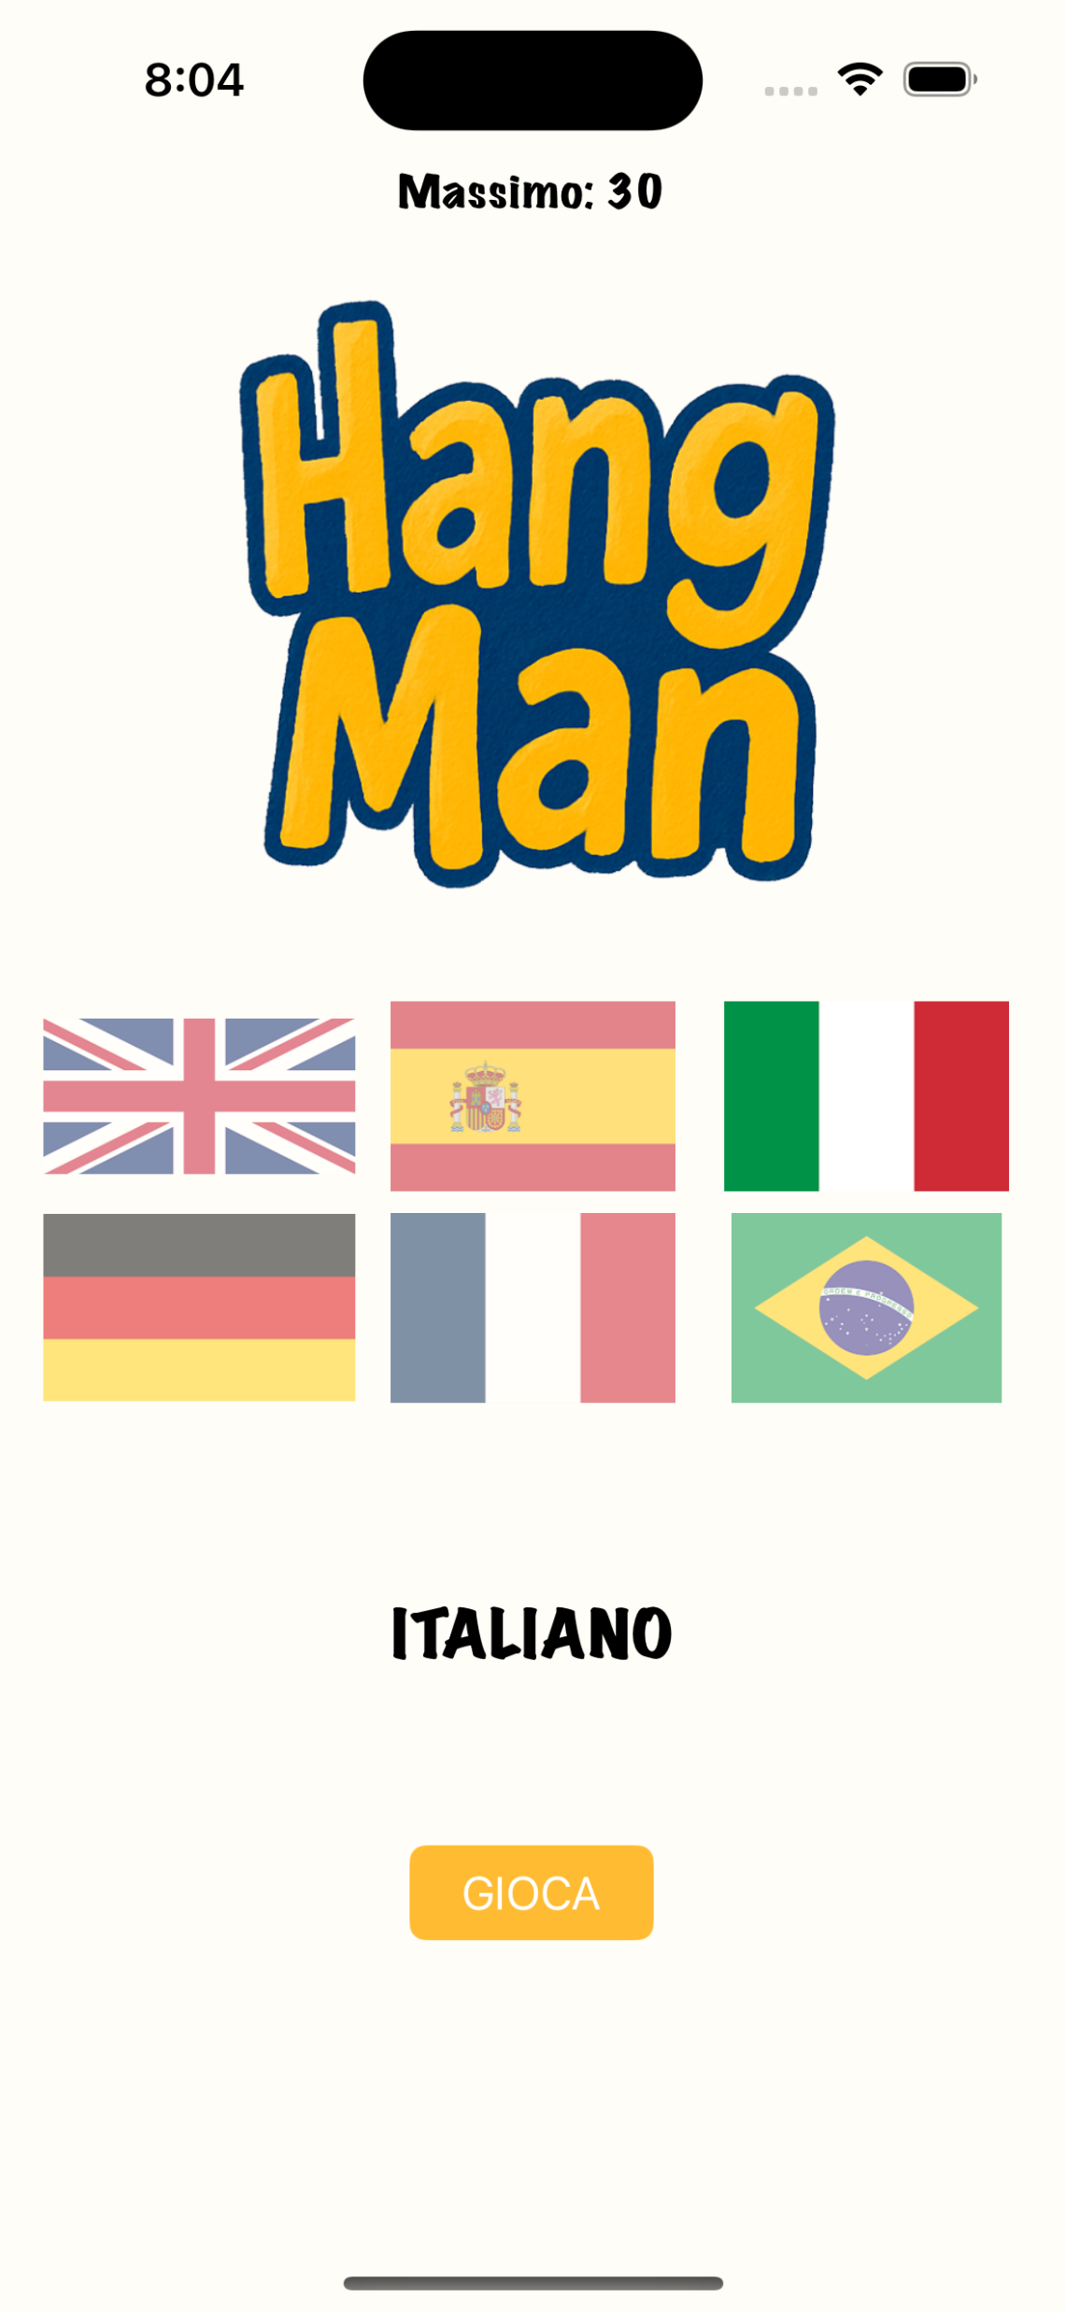
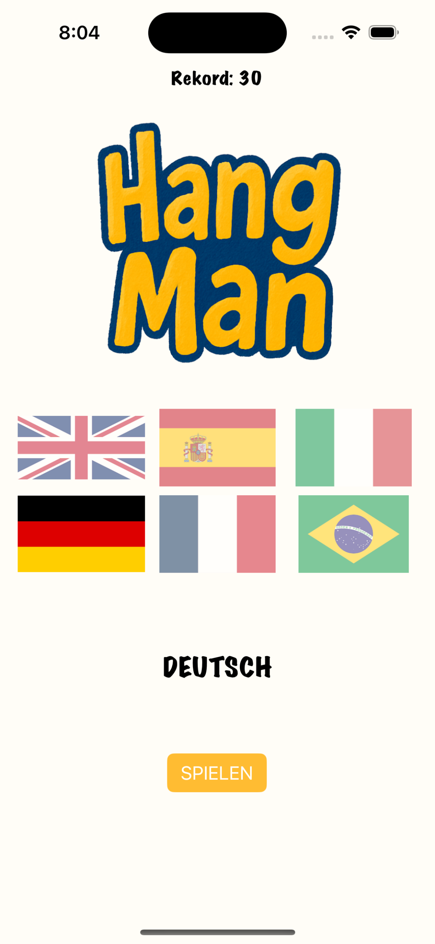

Slide 4

Ana Menü
Seçilen Dile Uygun Yerelleşmiş Arayüz

Slide 5
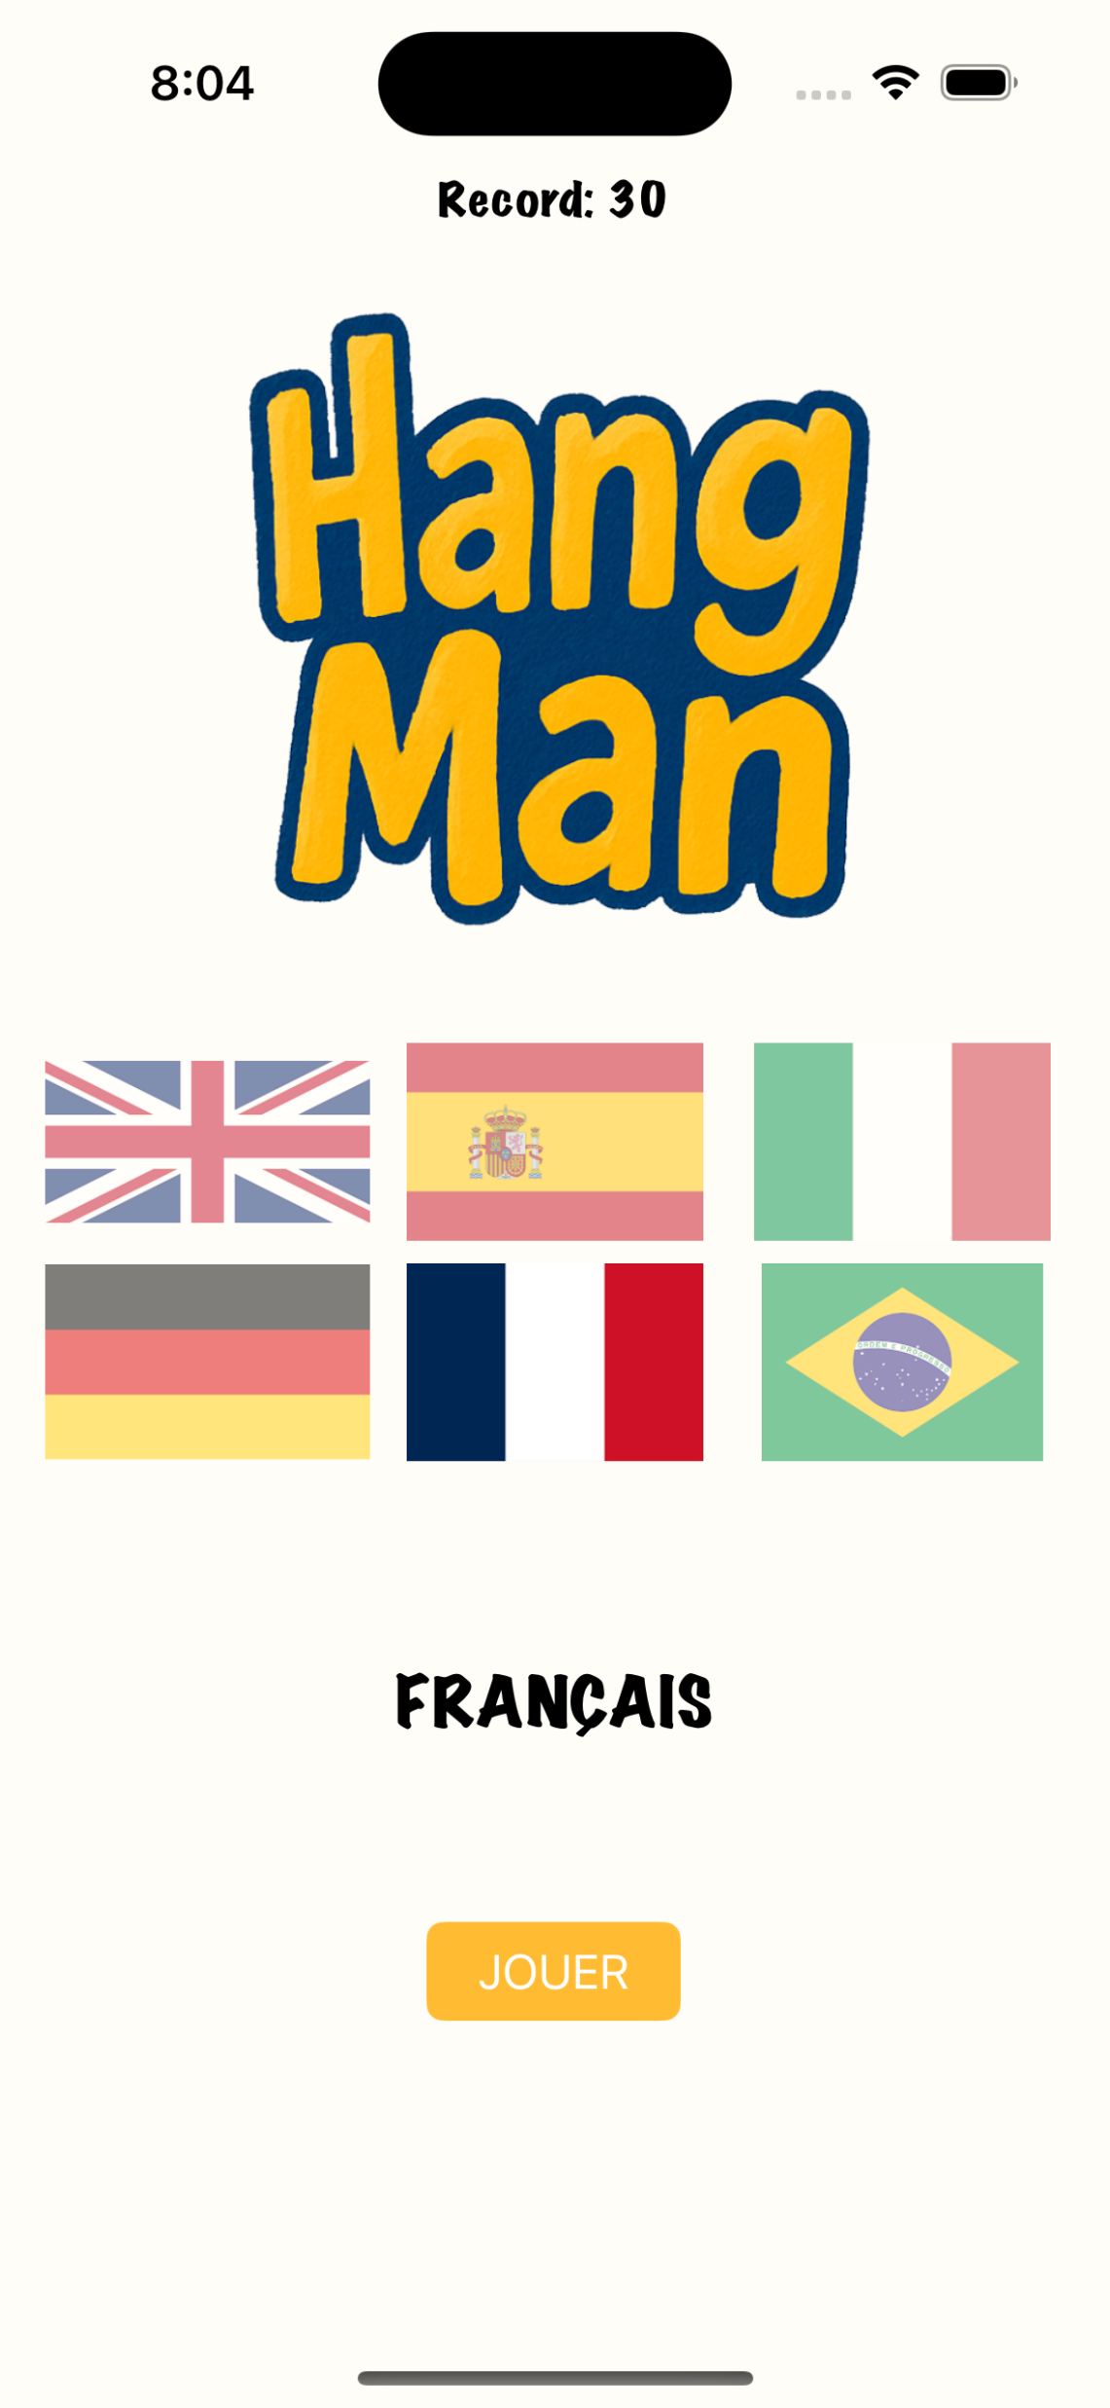
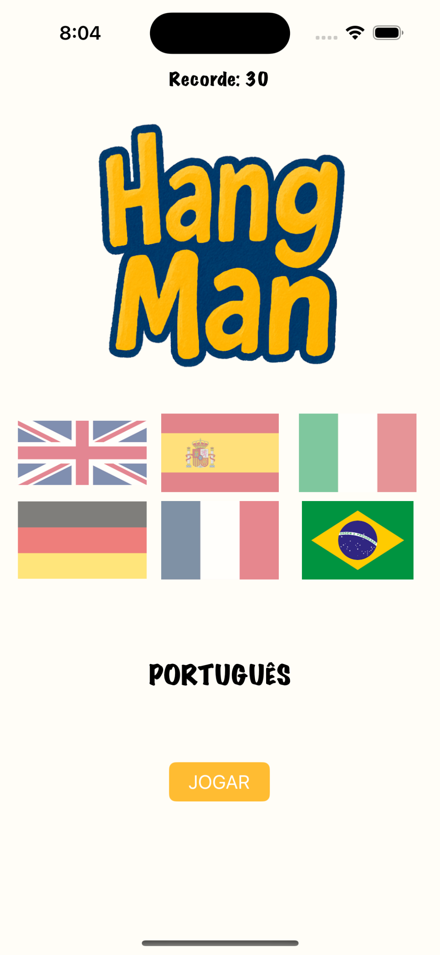

Slide 6
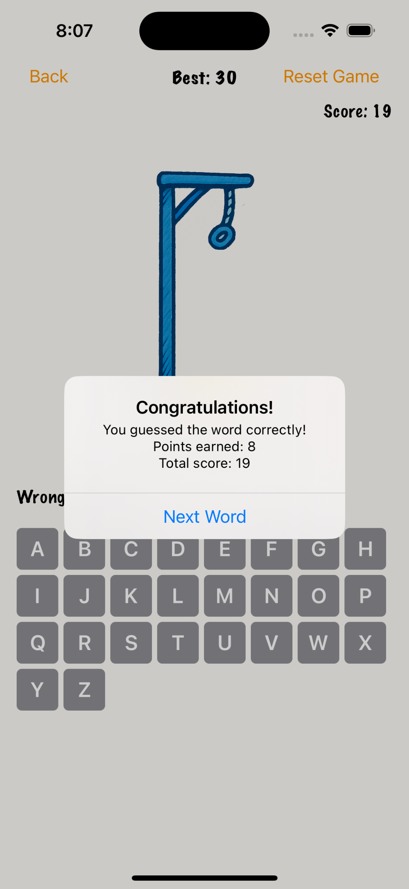
Ekstra Özellik
Oyuncunun en yüksek skorunu tutan etiket
Ana Menüden ve Oyun içinden ulaşılabilir.

Slide 7
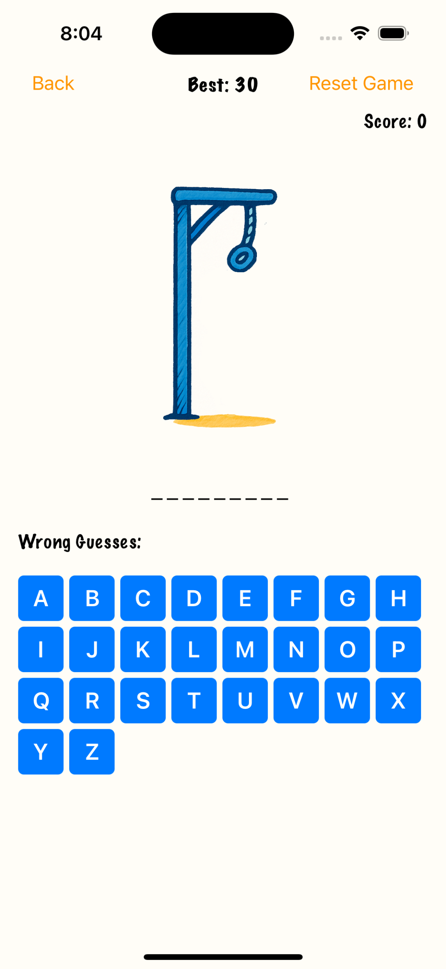
Oyun Ekranı
Dil seçim ekranına dönmek için «Geri» tuşu
En yüksek skoru tutan etiket
Puanı sıfırlamak ve Yeni kelime çağırmak için:
«Oyunu Sıfırla» tuşu
Son oyuncunun puanını gösteren skor etiketi
Tüm parçalar seçilen dile uygun değişkendir.

Slide 8

Oyun Ekranı
Asılan Adam resmi her yanlış harf seçiminde değişir.
«Tahmin Edilen Kelime» etiketi her doğru harf seçiminde güncellenir.
«Yanlış Harfler» Etiketi her yanlış harf seçiminde güncellenir.

Slide 9

Oyun Ekranı
Oyun klavyesi seçilen dile göre değişir.
Üzerine basılan tuş tekrar seçilemez olur ve renk değiştirir.

Slide 10
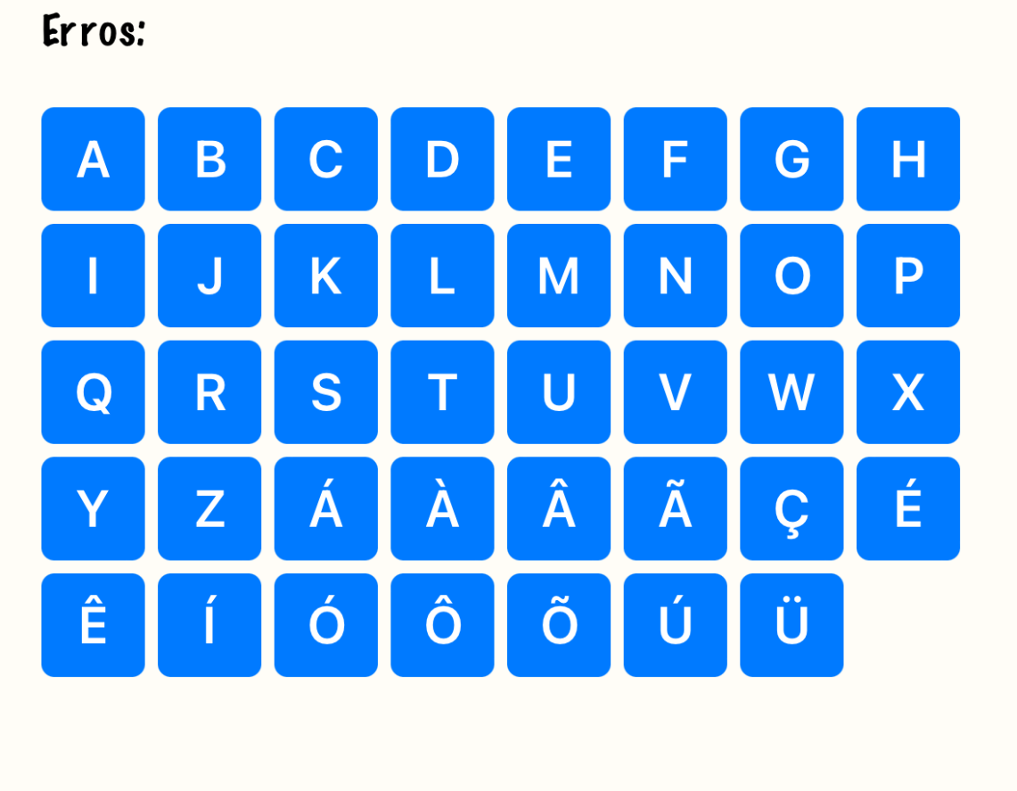
Oyun Ekranı
Dil seçimine Göre Değişen klavye örneği

Slide 11
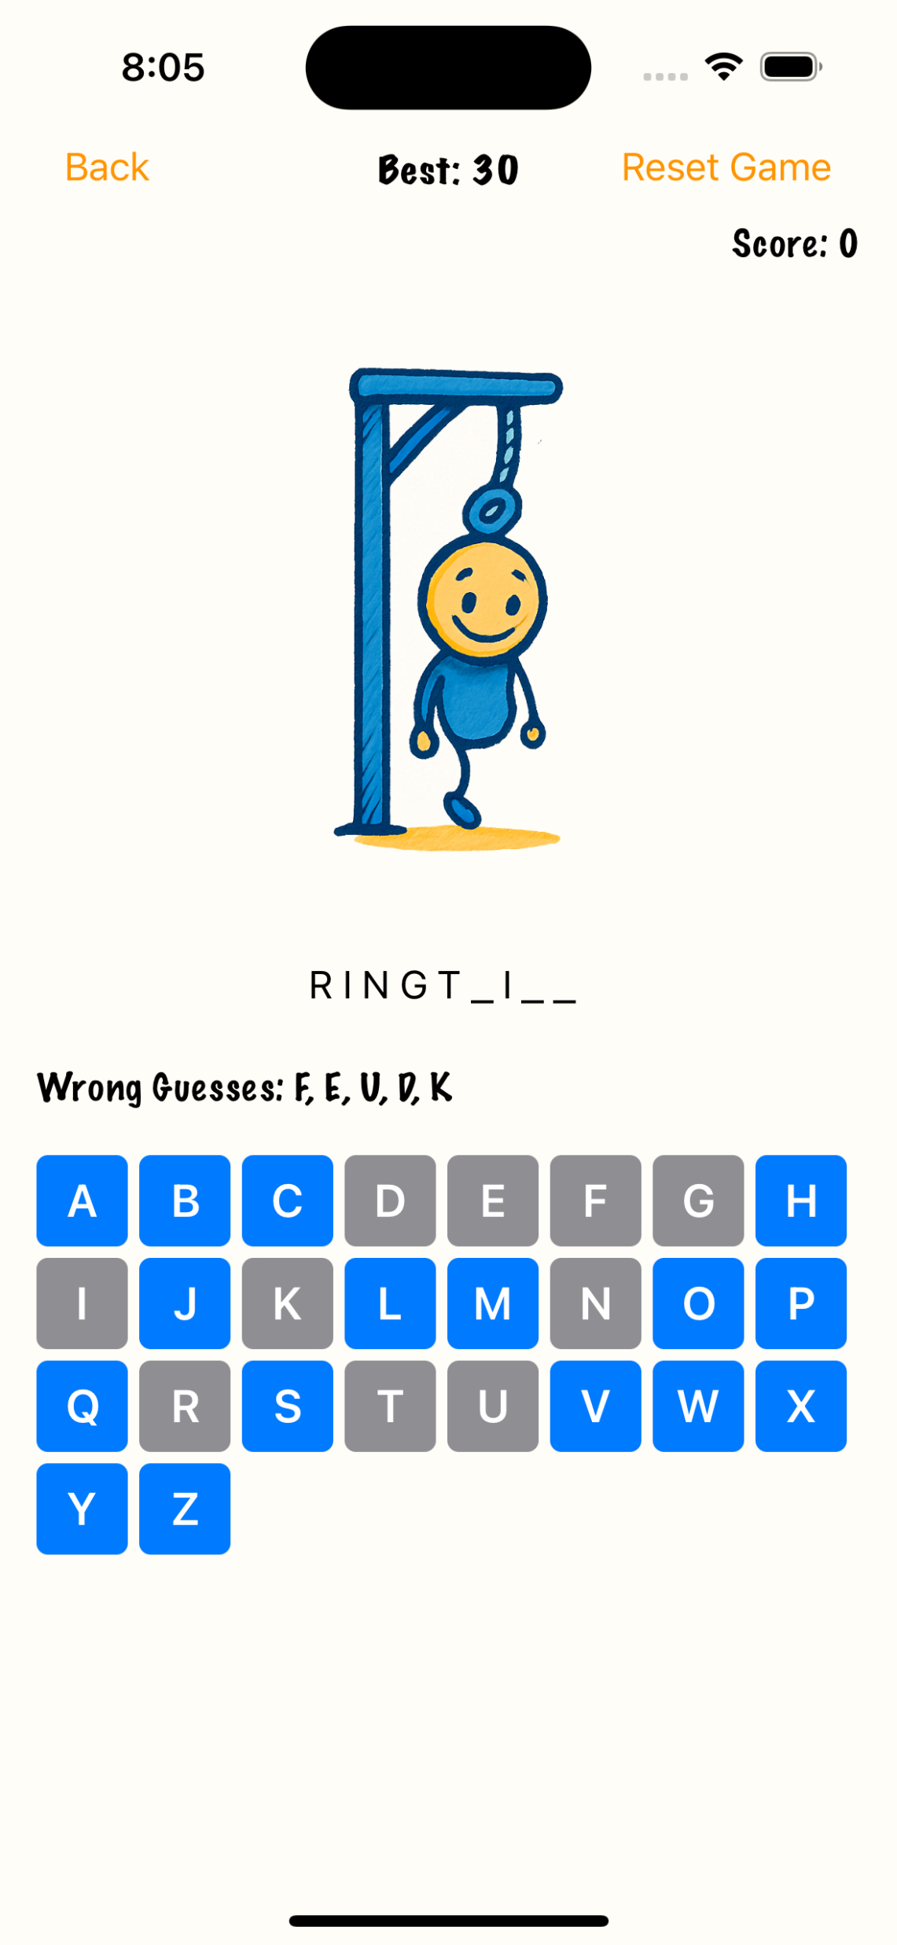
Oyun Ekranı
<---------Başlangıç
Oyun Ortası -------->

Slide 12
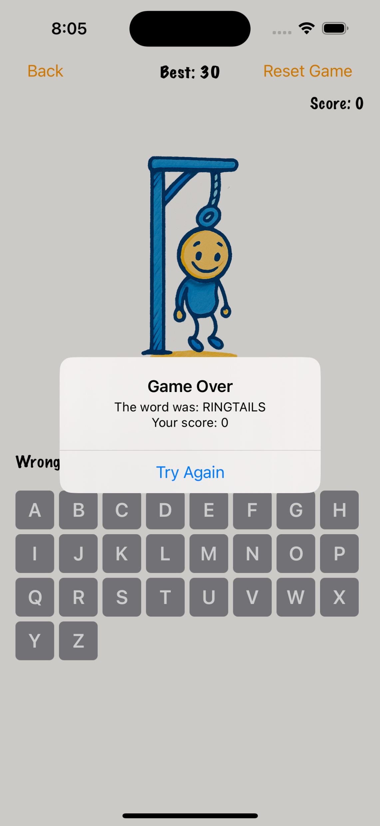
Oyun Sonu
6 yanlış harf seçimi yapıldığında kaybettin ekranı gelir.
Seçilen dile uygun bilgilendirme yazıları, skor ve yeniden dene tuşu ekranda çıkar.
Tuş takımı gri ve seçilemez olur.
Yeniden dene tuşuna basılmasıyla yeni oyuna başlanır. (Reset Game)

Slide 13

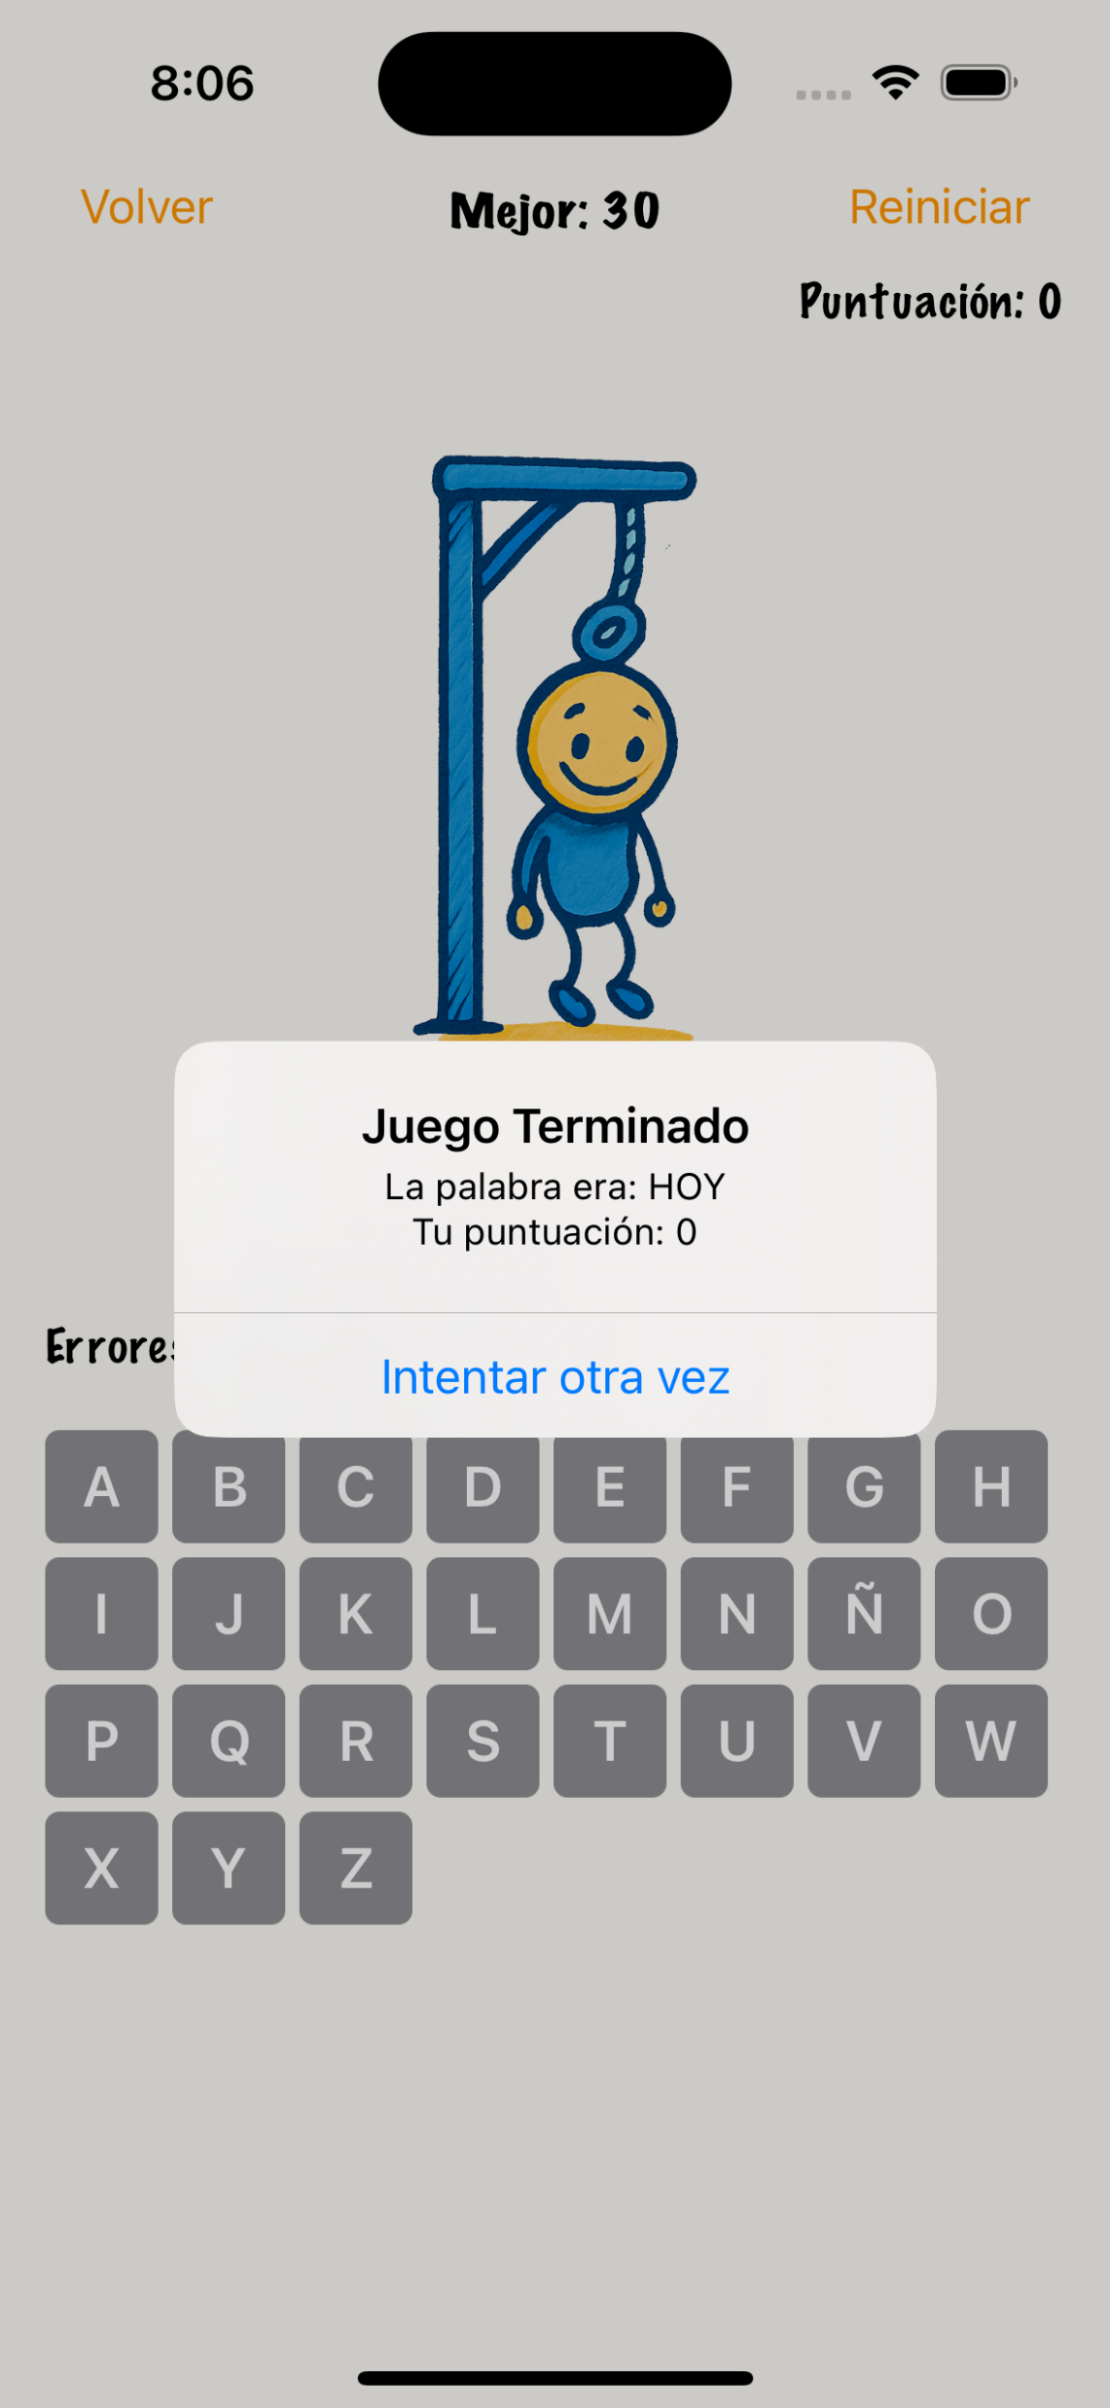

Slide 14
Oyun Sonu
Tahmin edilen kelime tamamen bilindiğinde:
Kelimenin harf sayısı kadar puan kazanılır.
Bu puan skora eklenir.
Mevcut skor, en yüksek skoru geçtiyse en yüksek skor güncellenir.
Seçilen dile uygun mesajlar ekrana yansıtılır.
Tebrik mesajı, kazanılan puan, toplam puan, sıradaki kelime

Slide 15
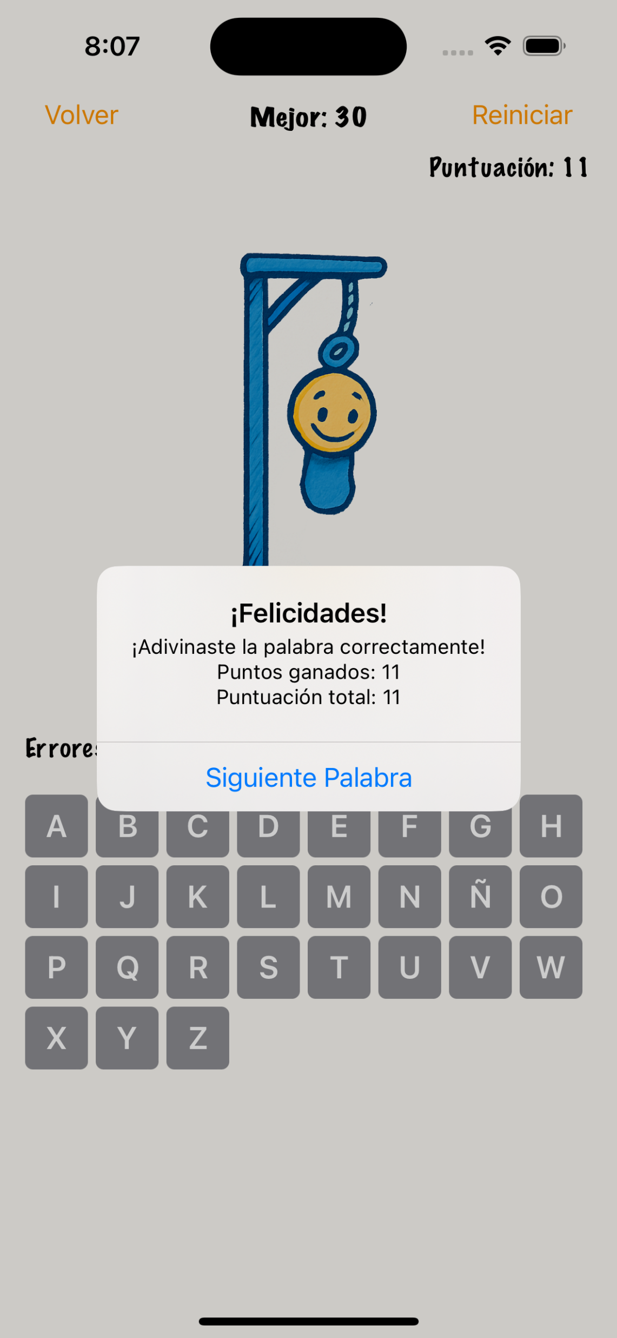

Slide 16
Dinlediğiniz İçin Teşekkürler

